Slide 1
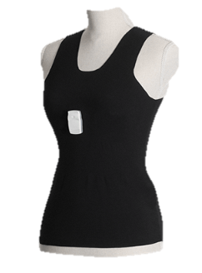
川俣町役場からのお知らせ
参加者募集説明会のご案内
『川俣町健康で安全・安心な
まちづくりプロジェクト』 第４回実証
川俣町では、子どもから高齢者まで住民ひとり一人が健康で笑顔があふれ、安心して暮らし続けられる社会をめざし、平成３１年２月よりミツフジ株式会社と連携して実証事業を行っております。
本事業への参加募集説明会を開催いたしますので、ぜひご参加ください。
説明会
【 日 時 】 令和元年１２月２３日（月）
①午後２：００～３：００
②午後７：００～８：００
※①、②どちらかにご参加ください。
【 場 所 】 川俣町役場３階大会議室
【 申 込 】 不要です。
前回多くの参加者がみんなにオススメ
したいと回答！
実証の概要
（※詳しくは説明会にて）
【実証内容】
着用するだけで心拍数などの情報を取得できるシャツを利用し、地域住民の健康を見守る安全・安心な公共サービスの提供をめざします。
取得情報を日々の健康管理にお役立ていただけます。
【参加要件】
20歳以上の方で町内在住の方及び参加希望企業
【実施方法】
糸に銀メッキを施した電極を備えるシャツを着用し、心拍数等の生体情報の計測を行います。
ミツフジ株式会社とは・・・ 企業誘致により川俣町西部工業団地に進出した企業です。
京都で西陣織工場として創業したミツフジ株式会社は、糸に銀メッキを施した電極を備える新しいシャツを開発いたしました。このシャツから取得される生体情報（心拍や呼吸など）は医療機関等と一緒に解析され、利用者の健康管理や未病対策に役立つ情報として活用されています。
【問い合わせ先】川俣町保健福祉課地域福祉係 ５６６－２１１１内線１４０３

